Slide 1
Clean Architecture
소프트웨어 구조와 설계의 원칙
Robert C. Martin
원제
Clean Architecture: a craftsman's guide to software structure and design

Slide 2
Intro
주요 키워드
#경계(Boundary)
#정책(Policy)
#세부사항(Detail)
#결합_분리(Decoupling)
#유스케이스(Use Case)
#관심사의_분리(Seperation of concerns)
#모노리틱_구조(Monolithic)

Slide 3
02. 반도체의 원리
Ultimate Architecture?
개
소프트웨어의 동작여부보다는 개발, 배포, 운영, 유지보수를 중심으로 소프트웨어 시스템을 구축하는 형태

Slide 4
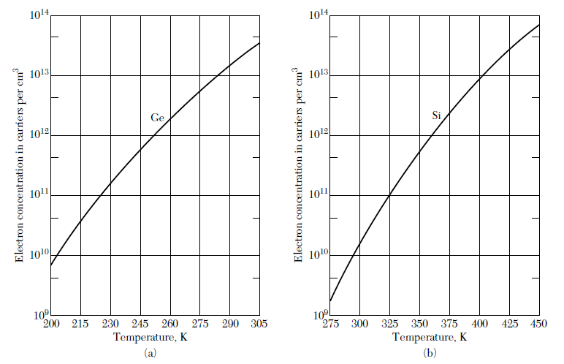
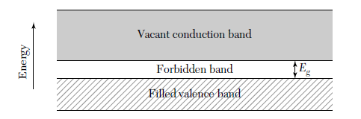
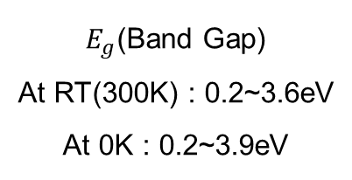
02. 반도체의 원리
Energy Band Gap
Conduction Band : 전도띠 Valence Band : 원자가띠
$E_{g}$(Band Gap)
At RT(300K) : 0.2~3.6eV
At 0K : 0.2~3.9eV

Slide 5
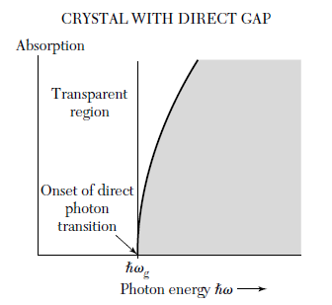
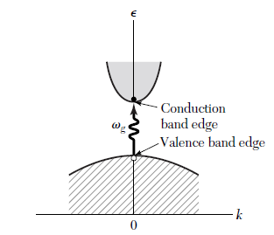
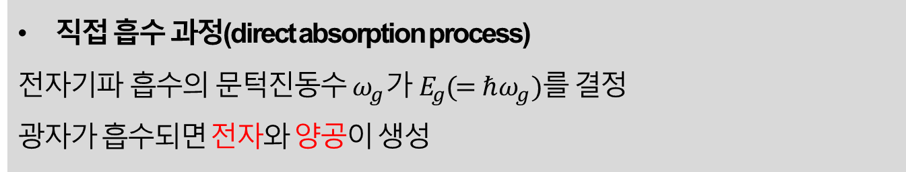
02. 반도체의 원리
Energy Band Gap
측정법 : Optical Absorption (광 흡수 분광법)
직접 흡수 과정(direct absorption process)
전자기파 흡수의 문턱진동수 $ω_{g}$가 $E_{g}(=ℏω_{g})$를 결정
광자가 흡수되면 전자와 양공이 생성

Slide 6
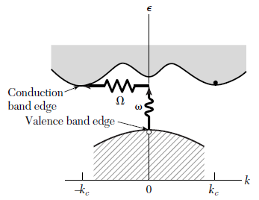
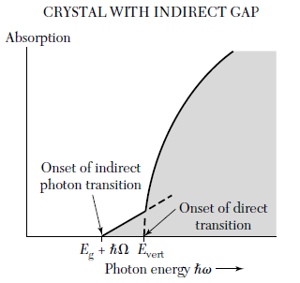
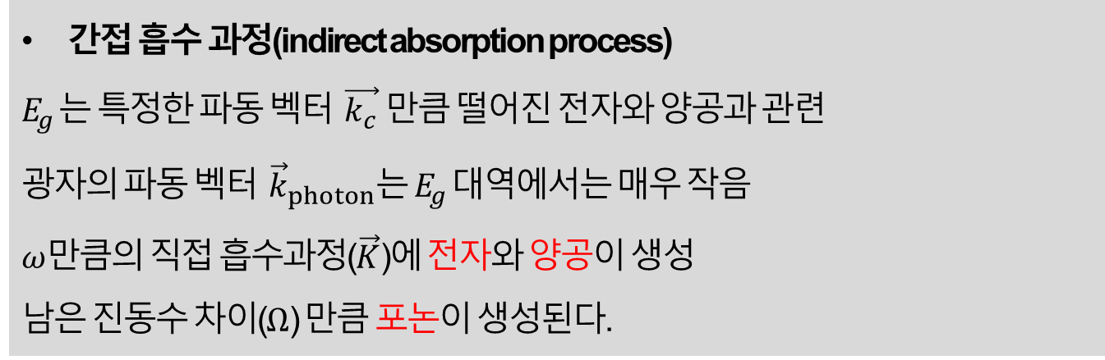
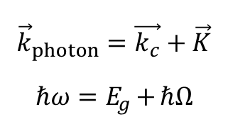
02. 반도체의 원리
측정법 : Optical Absorption (광 흡수 분광법)
간접 흡수 과정(indirect absorption process)
$E_{g}$는 특정한 파동 벡터 $\vec{k_{c}}$만큼 떨어진 전자와 양공과 관련
광자의 파동 벡터 ${\vec{k}}_{photon}$는 $E_{g}$대역에서는 매우 작음
$ω$만큼의 직접 흡수과정($\vec{K}$)에 전자와 양공이 생성
남은 진동수 차이($Ω$) 만큼 포논이 생성된다.
$${\vec{k}}_{photon}=\vec{k_{c}}+\vec{K}$$
$$ℏω=E_{g}+ℏΩ$$

Slide 7
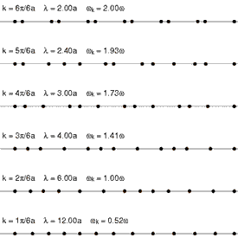
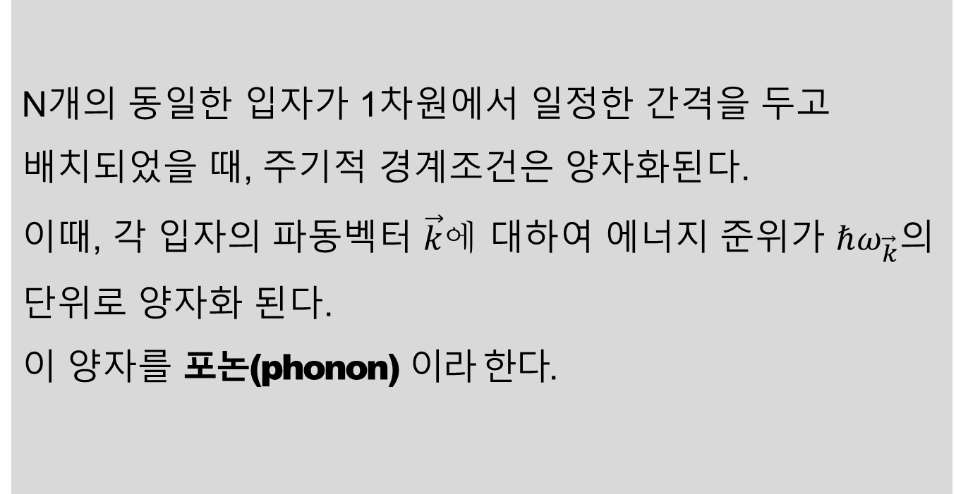
02. 반도체의 원리
포논(phonon)
N개의 동일한 입자가 1차원에서 일정한 간격을 두고 배치되었을 때, 주기적 경계조건은 양자화된다.
이때, 각 입자의 파동벡터 $\vec{k}에$ 대하여 에너지 준위가 $ℏω_{\vec{k}}$의 단위로 양자화 된다.
이 양자를 포논(phonon) 이라 한다.

Slide 8
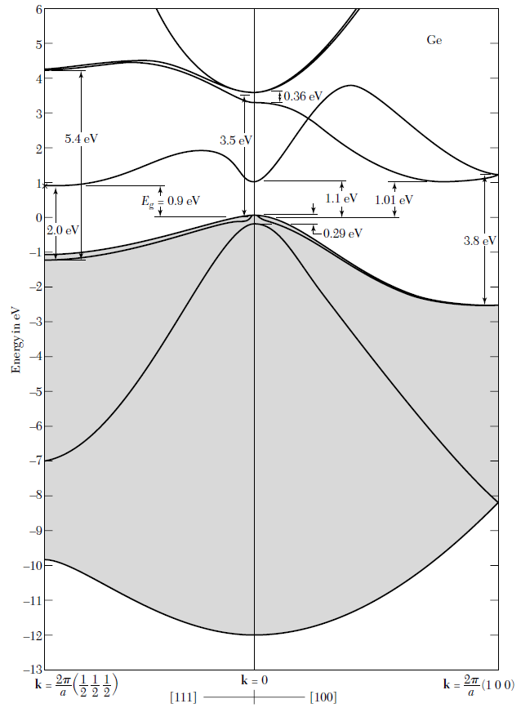
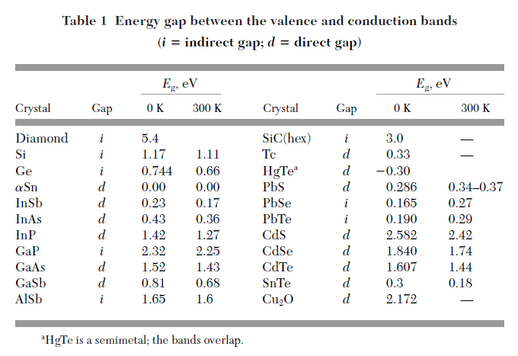
02. 반도체의 원리
Energy Band Gap

Slide 9
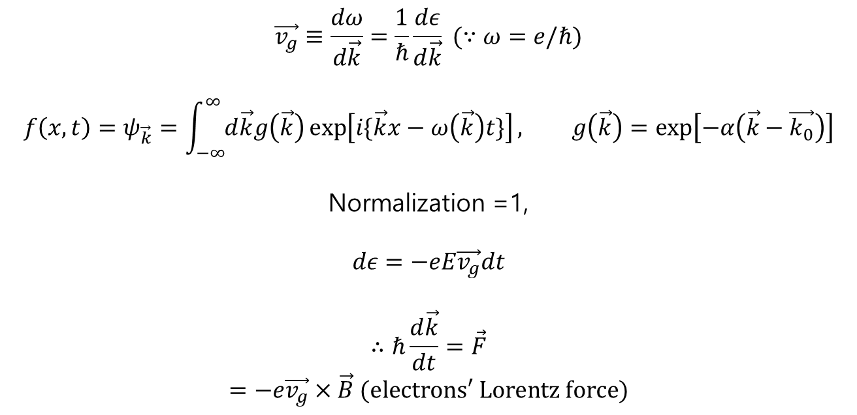
02. 반도체의 원리
Equation of Motion
$$\vec{v_{g}}≡\frac{dω}{d\vec{k}}=\frac{1}{ℏ}\frac{dε}{d\vec{k}} (∵ω=e/ℏ)$$
$$f\left(x,t\right)=ψ_{\vec{k}}=\int_{−∞}^{∞}{d\vec{k}g\left(\vec{k}\right)\exp\left[i\{\vec{k}x−ω\left(\vec{k}\right)t\}\right]}, g\left(\vec{k}\right)=\exp\left[−α\left(\vec{k}−\vec{k_{0}}\right)\right]$$
Normalization =1,
$$dε=−eE\vec{v_{g}}dt$$
$$∴ℏ\frac{d\vec{k}}{dt}=\vec{F}$$
$$=−e\vec{v_{g}}×\vec{B} (electrons′ Lorentz force)$$

Slide 10
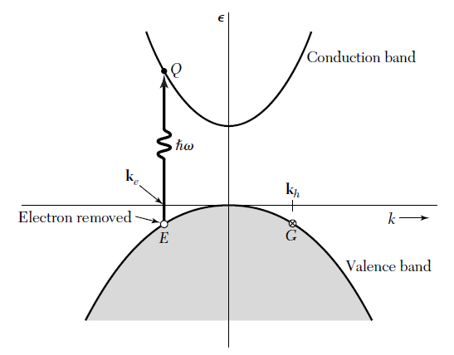
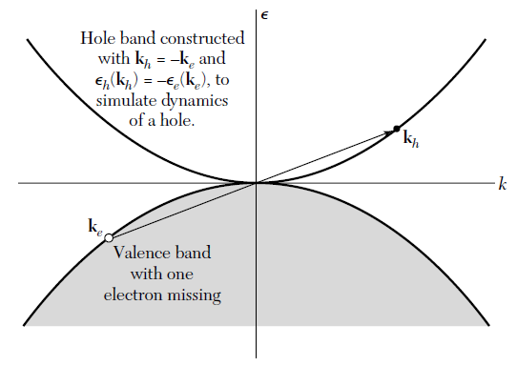
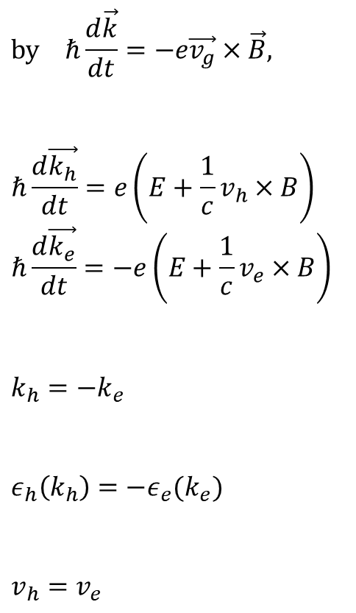
02. 반도체의 원리
양공(Holes)
$$by ℏ\frac{d\vec{k}}{dt}=−e\vec{v_{g}}×\vec{B},$$
$$ℏ\frac{d\vec{k_{h}}}{dt}=e\left(E+\frac{1}{c}v_{h}×B\right)$$
$$ℏ\frac{d\vec{k_{e}}}{dt}=−e\left(E+\frac{1}{c}v_{e}×B\right)$$
$$k_{h}=−k_{e}$$
$$ε_{h}\left(k_{h}\right)=−ε_{e}(k_{e})$$
$$v_{h}=v_{e}$$

Slide 11
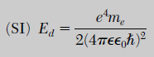
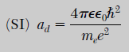
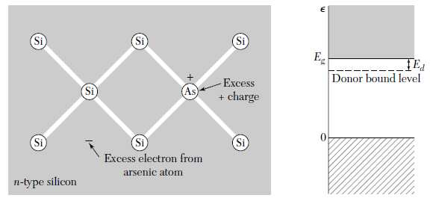
02. 반도체의 원리
불순물 전도율 (impurity conductivity)
Donor States

Slide 12
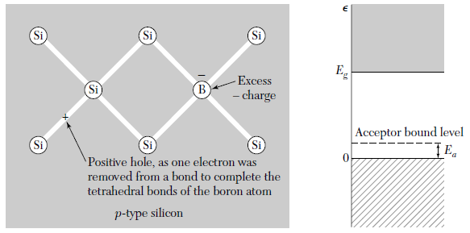
02. 반도체의 원리
불순물 전도율 (impurity conductivity)
Acceptor States

Slide 13
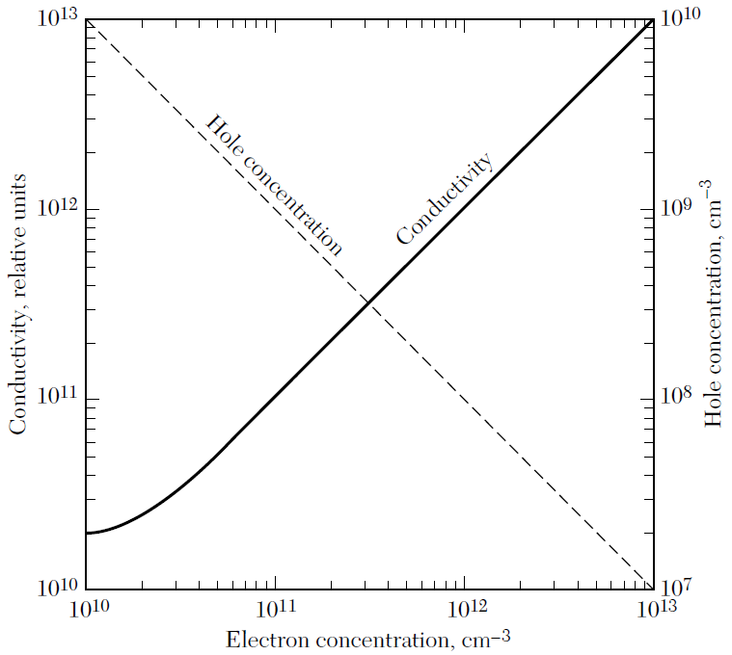
02. 반도체의 원리
불순물 전도율 (impurity conductivity)

Slide 14
03
다이오드와 트랜지스터
Diode & Transistor

Slide 15
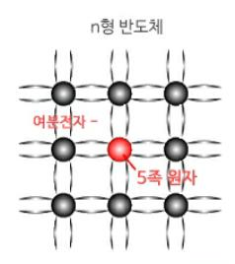
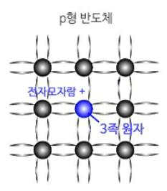
03. 다이오드와 트랜지스터
Diode

Slide 16
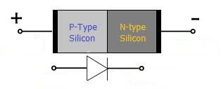
03. 다이오드와 트랜지스터
Diode
다이오드(Diode)
: 전류가 한쪽 방향으로만 흐르게 하는 정류작용을 하는 전자 부품

Slide 17
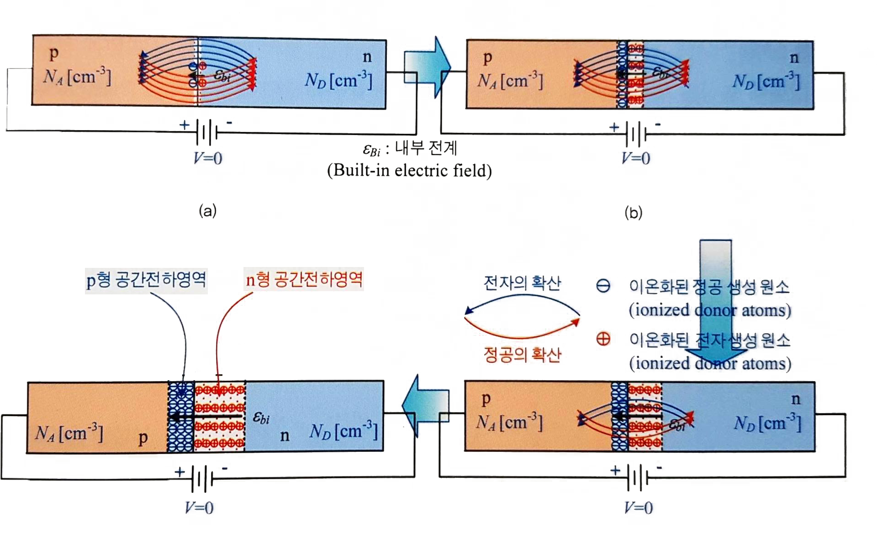
03. 다이오드와 트랜지스터
Diode
공핍영역

Slide 18
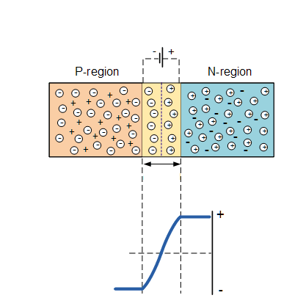
03. 다이오드와 트랜지스터
Diode
전위장벽
(Potential Barrier)
: p형에는 -, n형에는 +의 전하를 가진 전위의 경사면으로 정공과 전자가 이동하는 것을 방해한다.

Slide 19
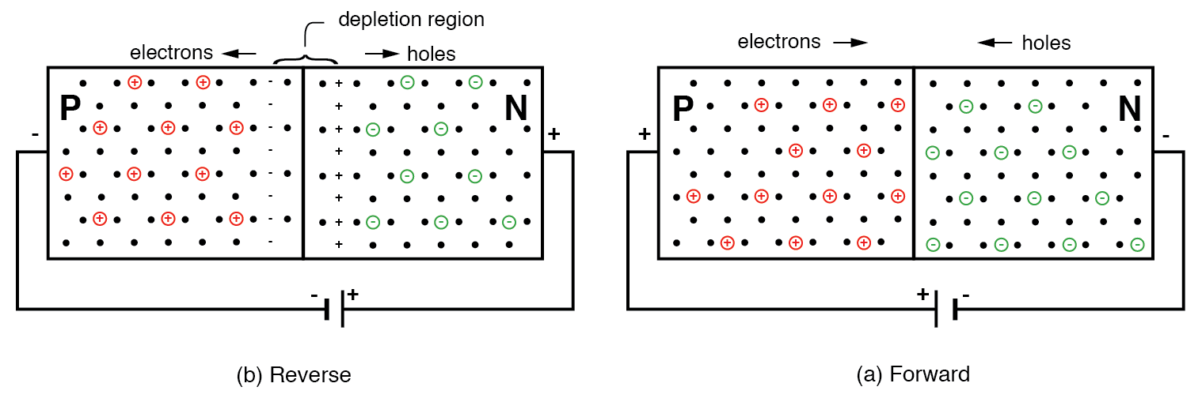
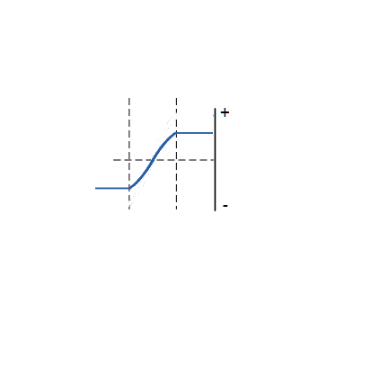
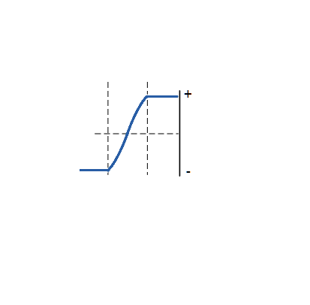

03. 다이오드와 트랜지스터
Diode

Slide 20
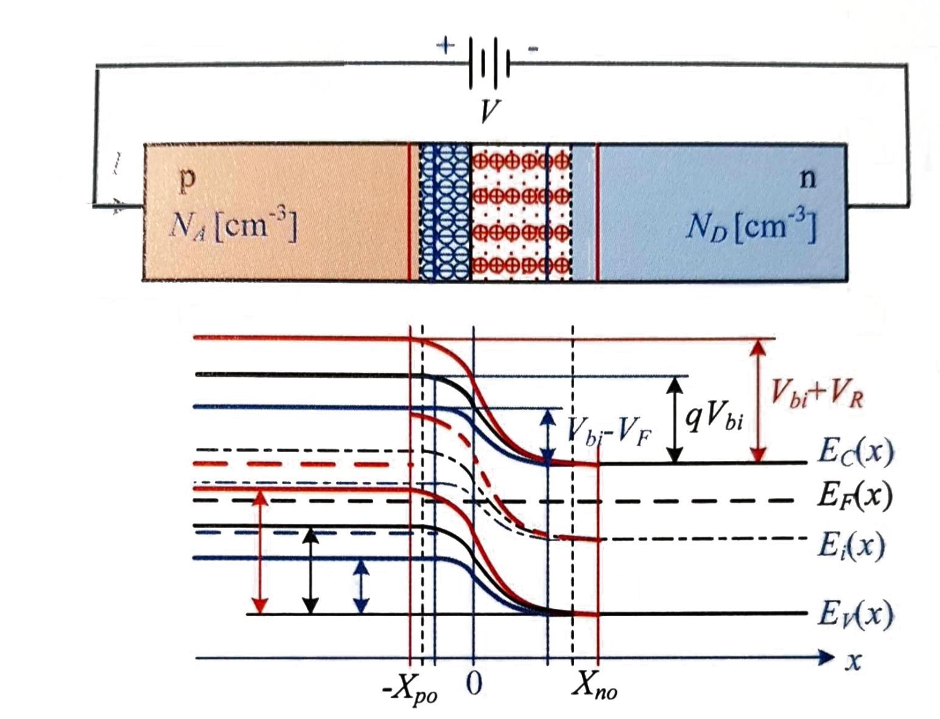
03. 다이오드와 트랜지스터
Diode

Slide 21
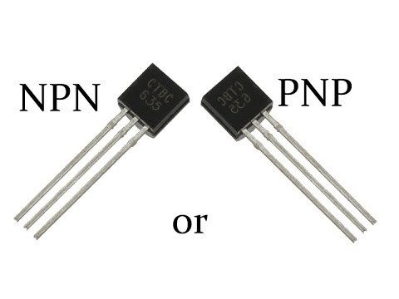
03. 다이오드와 트랜지스터
BJT Transistor
트랜지스터
(Transistor)
: 전자 신호의 전력을 증폭하거나 스위칭 하는데 사용되는 반도체 소자

Slide 22
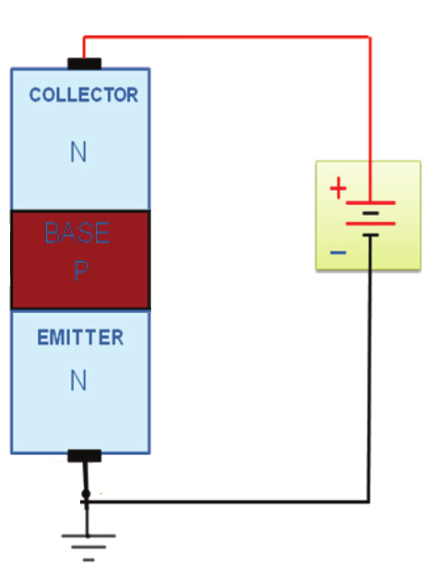
03. 다이오드와 트랜지스터
BJT Transistor

Slide 23
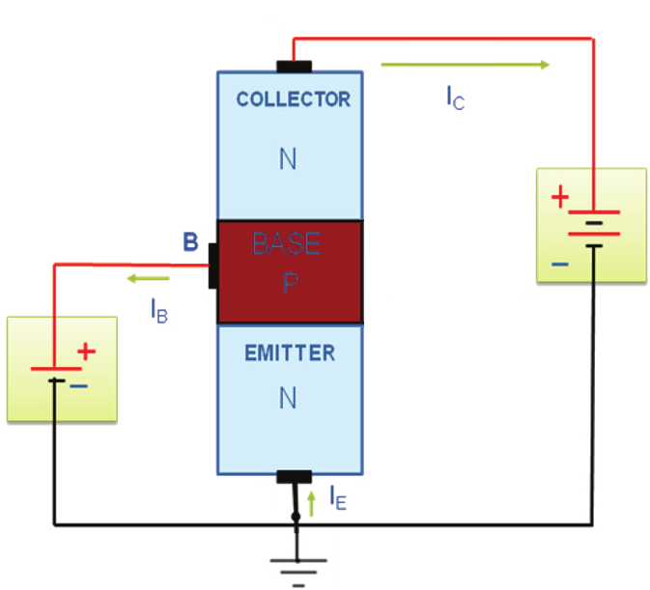
03. 다이오드와 트랜지스터
BJT Transistor

Slide 24
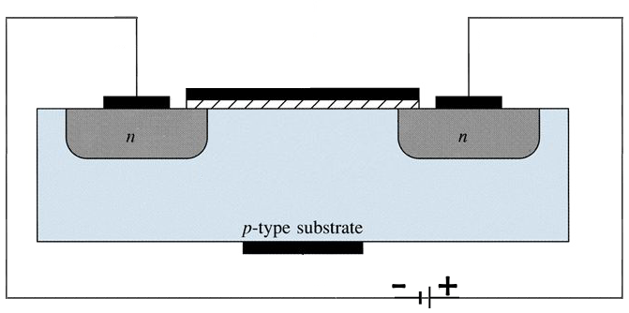
03. 다이오드와 트랜지스터
MOSFET Transistor

Slide 25
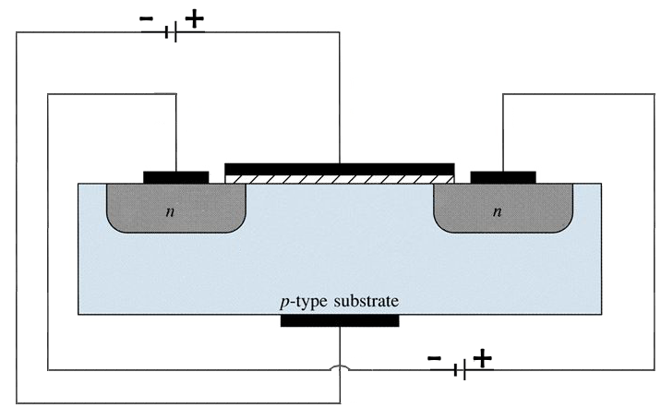
03. 다이오드와 트랜지스터
MOSFET Transistor

Slide 26
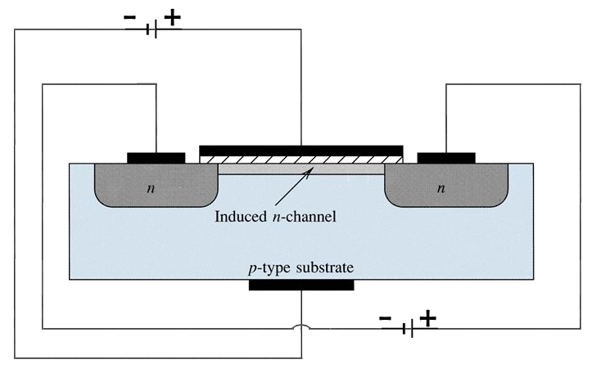
03. 다이오드와 트랜지스터
MOSFET Transistor

Slide 27
질문 & 답변
Q&A

